Slide 1


CHÀO MỪNG QUÝ THẦY CÔ GIÁO
VỀ DỰ GIỜ TIẾT HỌC TOÁN
LỚP 9A1 – TRƯỜNG THCS PHƯỚC HÒA
Giáo viên thực hiện: Nguyễn Thị Thu Huyền

Slide 2
BÀI 2:
PHƯƠNG TRÌNH BẬC HAI MỘT ẨN (TIẾT 1)
Tiết 50 theo ppct

Slide 3
THIẾT BỊ DẠY HỌC VÀ HỌC LIỆU
1. Giáo viên: SGK, kế hoạch bài dạy; máy chiếu, máy tính cầm tay
2. Học sinh:
Sách giáo khoa Toán 9, tập hai.
Dụng cụ học tập, máy tính cầm tay

Slide 4



Sau khi được ném theo chiều từ dưới lên, độ cao của quả bóng theo thời gian (giây) được xác định bởi công thức . Thời gian từ lúc ném cho đến khi bóng chạm đất là bao lâu?
Khởi động

Slide 5




Nhận biết khái niệm phương trình bậc hai một ẩn. Giải phương trình bậc hai một ẩn
Vận dụng phương trình bậc hai một ẩn vào giải quyết bài toán thực tiễn
Mục tiêu
Tính nghiệm của phương trình bậc hai một ẩn bằng máy tính cầm tay.

Slide 6
HÌNH THÀNH KIẾN THỨC

Slide 7



CHƯƠNG 6
Bài 2: PHƯƠNG TRÌNH BẬC HAI MỘT ẨN

Slide 8

BÀI 2: PHƯƠNG TRÌNH BẬC HAI MỘT ẨN
HOẠT ĐỘNG
HÌNH THÀNH KIẾN THỨC MỚI
1. Phương trình bậc hai một ẩn:
Để giải bài toán bằng cách lập phương trình ta có thể làm theo ba bước sau :
Bước 1 : Lập phương trình.
Chọn ẩn, đặt điều kiện thích hợp cho ẩn.
Biểu diễn các đại lượng chưa biết theo ẩn và các đại lượng đã biết.
Lập phương trình biểu thị sự tương quan giữa các đại lượng.
Bước 2 : Giải phương trình vừa thu được.
Bước 3 : So sánh nghiệm của phương trình với điều kiện của ẩn và trả lời.
KP1: Một tấm thảm hình chữ nhật có chiều dài hơn chiều rộng . Biết diện tích tấm thảm bằng . Gọi x ……là chiều rộng tấm thảm . Hãy viết phương trình với ẩn x biểu thị mối quan hệ giữa chiều dài, chiều rộng và diện tích của tấm thảm.
Gọi chiều rộng tấm thảm là
Chiều dài là :
Diện tích là :
Theo đầu bài ta có phương trình :
hay
Muốn giải bài toán bằng cách lập phương trình (lớp 8) ta làm thế nào?
Được gọi là phương trình bậc hai một ẩn

Slide 9
BÀI 2: PHƯƠNG TRÌNH BẬC HAI MỘT ẨN
HOẠT ĐỘNG
HÌNH THÀNH KIẾN THỨC MỚI
1. Phương trình bậc hai một ẩn:
Định nghĩa: Phương trình bậc hai một ẩn (còn gọi là phương trình bậc hai) là phương trình có dạng :
trong đó là ẩn; là những số cho trước gọi là các hệ số và
Ví dụ 1:
Phương trình bậc hai
Hệ số

Slide 10

BÀI 2: PHƯƠNG TRÌNH BẬC HAI MỘT ẨN
HOẠT ĐỘNG
HOẠT ĐỘNG NHÓM
HÌNH THÀNH KIẾN THỨC MỚI
1. Phương trình bậc hai một ẩn:
Thực hành 1: Các phương trình sau, phương trình nào là phương trình bậc hai một ẩn ( Đánh dấu “x” vào ô thích hợp) ? Chỉ rõ các hệ số a , b, c của mỗi phương trình
Phương trình | Phương trình bậc hai | Hệ số
X
X
X

Slide 11

BÀI 2: PHƯƠNG TRÌNH BẬC HAI MỘT ẨN
HOẠT ĐỘNG
HÌNH THÀNH KIẾN THỨC MỚI
2. Giải một số phương trình bậc hai dạng đặc biệt:
KP2:
a) Bằng cách đưa về phương trình tích, hãy giải các phương trình sau:
b) Để đưa các phương trình bậc hai dạng đặc biệt trên về phương trình tích ta đã dung các phép biến đổi nào?

Slide 12

BÀI 2: PHƯƠNG TRÌNH BẬC HAI MỘT ẨN
HOẠT ĐỘNG
HÌNH THÀNH KIẾN THỨC MỚI
2. Giải một số phương trình bậc hai dạng đặc biệt:
KP2: a)
hoặc
hoặc
hoặc
hoặc
b) Để đưa các phương trình bậc hai dạng đặc biệt trên về phương trình tích ta đã dung phương pháp đặt nhân tử chung và sử dụng hằng đẳng thức

Slide 13
BÀI 2: PHƯƠNG TRÌNH BẬC HAI MỘT ẨN
HOẠT ĐỘNG
HÌNH THÀNH KIẾN THỨC MỚI
2. Giải một số phương trình bậc hai dạng đặc biệt:
Ví dụ 2: Giải phương trình
hoặc
hoặc
Vậy phương trình có hai nghiệm:

Slide 14
BÀI 2: PHƯƠNG TRÌNH BẬC HAI MỘT ẨN
HOẠT ĐỘNG
HÌNH THÀNH KIẾN THỨC MỚI
2. Giải một số phương trình bậc hai dạng đặc biệt:
Cách giải phương trình bậc hai khuyết hệ số c:
- Phân tích vế trái thành nhân tử bằng cách đặt nhân tử chung
- Áp dụng cách giải phương trình tích để giải.
Chú ý: Phương trình bậc hai khuyết hệ số c luôn có hai nghiệm.
Tổng quát và cách giải phương trình bậc hai khuyết hệ số c
hoặc
hoặc
Vậy phương trình có hai nghiệm:

Slide 15
BÀI 2: PHƯƠNG TRÌNH BẬC HAI MỘT ẨN
HOẠT ĐỘNG
HÌNH THÀNH KIẾN THỨC MỚI
2. Giải một số phương trình bậc hai dạng đặc biệt:
Ví dụ 3: Giải phương trình
hoặc
Vậy phương trình có hai nghiệm:

Slide 16
BÀI 2: PHƯƠNG TRÌNH BẬC HAI MỘT ẨN
HOẠT ĐỘNG
HÌNH THÀNH KIẾN THỨC MỚI
2. Giải một số phương trình bậc hai dạng đặc biệt:
Cách giải phương trình bậc hai khuyết hệ số b:
Chuyển hệ số c sang vế phải, rồi tìm căn bậc hai của .
Chú ý: Phương trình bậc hai khuyết hệ số b có thể có hai nghiệm
hoặc có thể vô nghiệm.
Tổng quát và cách giải phương
trình bậc hai khuyết hệ số b
+) Nếu < 0 thì pt vô nghiệm.
+) Nếu > 0 thì pt có
hai nghiệm: x₁ = và x₂ =

Slide 17
BÀI 2: PHƯƠNG TRÌNH BẬC HAI MỘT ẨN
HOẠT ĐỘNG
HÌNH THÀNH KIẾN THỨC MỚI
2. Giải một số phương trình bậc hai dạng đặc biệt:
Ví dụ 4: Giải phương trình
hoặc
hoặc
Vậy phương trình có hai nghiệm:

Slide 18

HOẠT ĐỘNG
Luyện tập

Slide 19









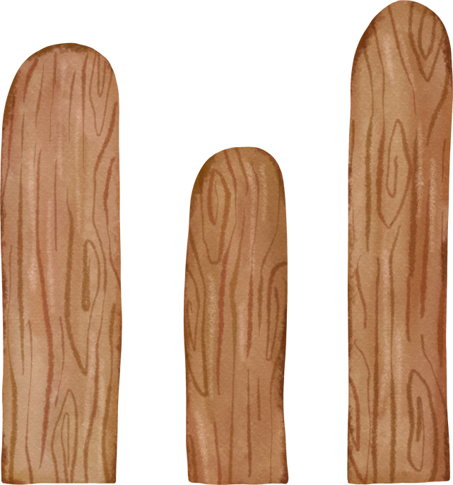
TRÒ CHƠI HÁI CAM

Slide 20







Slide 21





Câu 1: Có bao nhiêu phương trình bậc hai một ẩn trong các phương trình sau
A. 2
C. 4
B. 3
D. 0

Slide 22
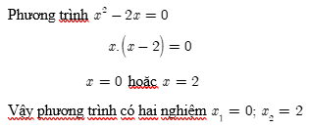
Câu 2: Cho phương trình có nghiệm là:
A.
C.
B.
D.

Slide 23
Câu hỏi 3: Tính nhanh
Câu 3: Chỉ rõ hệ số a, b, c của phương trình bậc hai một ẩn sau:
A.
C.
B.
D.

Slide 24

Câu 4: Cho phương trình
Sau khi đưa phương trình trên về dạng thì hệ số b là:
A. 12
C. 20
B. -8
D. 5

Slide 25

HOẠT ĐỘNG
VẬN DỤNG

Slide 26


BÀI 2: PHƯƠNG TRÌNH BẬC HAI MỘT ẨN
HOẠT ĐỘNG
HOẠT ĐỘNG
VẬN DỤNG
HOẠT ĐỘNG NHÓM
Bài tập: Giải phương trình
Hs1
Hs 3
Hs 2
Hs4

Slide 27

延迟符
At
Home
Hướng dẫn tự học ở nhà
- Học định nghĩa, nhận xét, các chú ý.
- Xem lại các ví dụ, thực hành, vận dụng
- Xem trước phần 3. Công thức nghiệm của phương trình bậc hai

Slide 28




CẢM ƠN CÁC EM
ĐÃ LẮNG NGHE BÀI HỌC!

